Slide 1
第
六
組
專題報告

Slide 2
開
場
先 不 講 作 品

Slide 3
我們有個
小小
夢想

Slide 4
如何
實現夢想
做出特色

Slide 5
我
們
想
要
做一個遊戲
大家一起玩

Slide 6
向各位介紹…

Slide 7
OOPBridge
A1055508 李孟叡
A1055516 賴冠穎
A1055536 廖敏翔
A1055538 吳凱倫
- an online console Bridge game

Slide 8
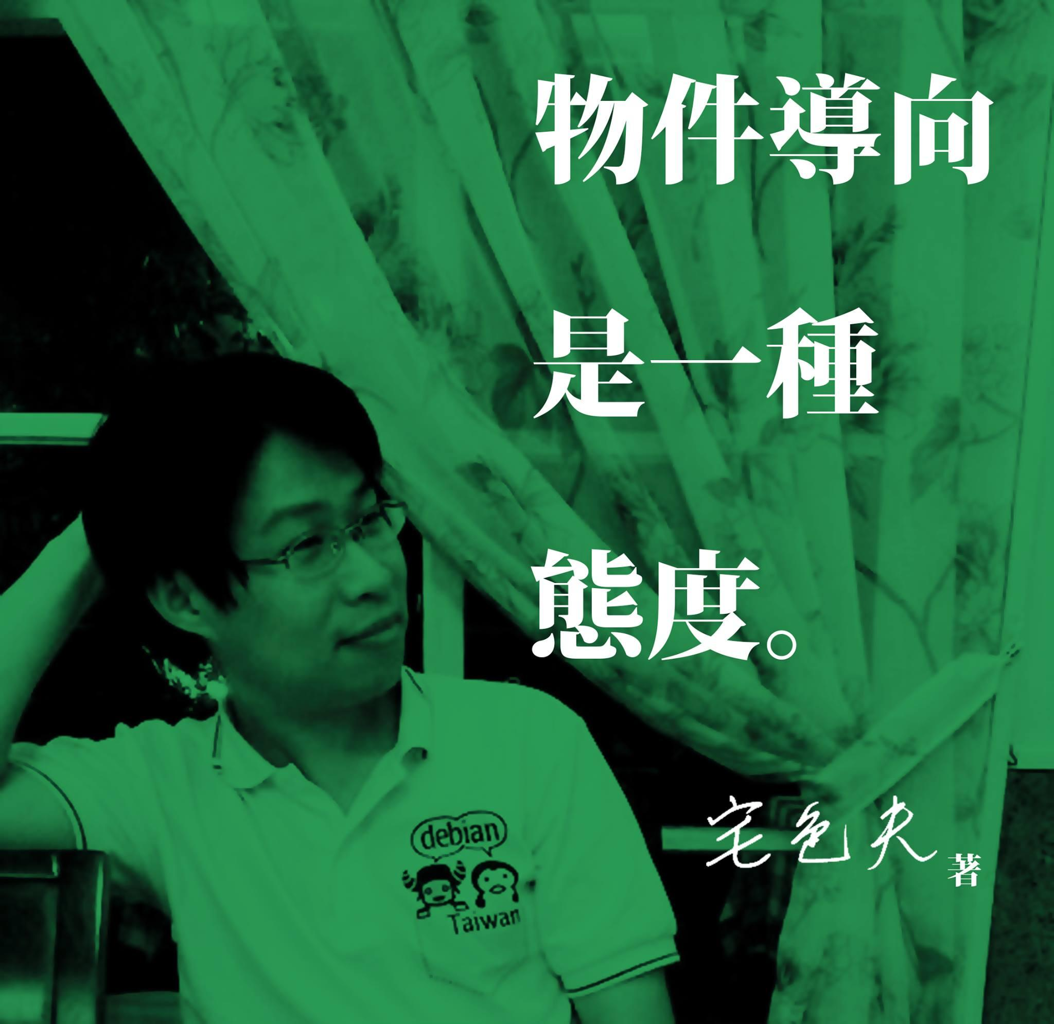
在開始介紹之前…
Jserv：
就算是C語言，
也可以進行物件導向
物件導向
是一種態度。

Slide 9
但是我們沒那麼強
Jserv 又說：
學不好物件導向程式設計的人，
往往是無法「把故事說好」者
那就從C++開始
立下物件導向基礎

Slide 10
反過來做！
不從物件導向的特性去說明做了什麼功能，
而是介紹實作的同時
說明如何用物件導向的特性呈現。

Slide 11
我們的特色
很潮的介面
完整的遊戲流程
還有最重要的，我們可以連線遊戲

Slide 12
Classes

Slide 13
Classes
Host – Server端的資料內容
Player – Client端的資料內容
FileControl – 封包產生與解析
TCPServer – 處理Server端連線
TCPClient – 處理Client端連線
Interface – 使用者介面

Slide 14
Host v.s. Player
存放牌桌的資料
存放判斷牌桌進行狀況 的函式
資料為四個玩家共有， 並且不時更新
存放牌桌的資料 以及玩家自己的資料
存放判斷玩家動作合法性 的函式
多出玩家自己的資料， 然後要跟Server溝通更新

Slide 15
Inheritance（繼承）
class Host
>>
class Player: public Host
為什麼要繼承？
因為Player需要的資訊
除了根據玩家位置所需，剩下都和Host一樣。
因此繼承可以確保Player含的內容與Host一致。

Slide 16
Inheritance with friend class
class Host
{
public:
friend class FileControl;
};
class Player: public Host
{
public:
friend class FileControl;
};
雖然繼承了Host，可是friend屬性不會繼承
所以必須再重新宣告一次friend class才有效
宣告friend class FileControl
原因後面會說明。

Slide 17
FileControl
製作與解析在Server-Client間傳輸的字串封包
將Host／Player現在的狀態取出來
把更新的資料放入Host／Player之中
把傳輸的資料寫成檔案存放起來做驗證

Slide 18
Polymorphism（多型）
pkgrcv與pkgsnd兩個函式
都是在解析與製造字串封包
但針對Host及Player
有不同的內容與處理方式。
在同名稱函式使用不同引數
會自動使用適合的函式。
class FileControl
{
public:
void pkgrcv (string, Host &);
void pkgrcv (string, Player &);
string pkgsnd (Host &);
string pkgsnd (Player &);
};

Slide 19
Friend function
class Host
{
public:
friend class FileControl;
};
因為要把Host／Player
的資料取出放入，
代表需要對private資料
進行存取。
friend function可以存取
目標class中的所有內容。
class Player: public Host
{
public:
friend class FileControl;
};

Slide 20
TCPServer v.s. TCPClient
接收來自Client端的連線
需要處理四個玩家的連線
開啟一個Socket， 作為接受連線用的接口
只能對Client送來的訊息 製造回應並回傳
產生一個往Server的連線
只需要處理自己的連線
開啟一個Socket， 作為對Server連線的接口
向Server主動送出封包， 然後等待回應

Slide 21
Inheritance (2)
class TCPServer
{
private:
int serverSocket;
struct sockaddr_in serverInfo;
struct sockaddr_in clientInfo;
};
class TCPClient: public TCPServer
{
private:
int sock;
struct sockaddr_in server;
};
處於private屬性底下的資料不能被繼承，
所以TCPClient不能取用TCPServer的struct sockaddr_in
必須自己再宣告一個

Slide 22
Abstraction / Virtual（抽象性）
class TCPServer
{
public:
virtual void setup (string, int);
};
在TCPServer身上宣告
virtual函式，
往後就能用指標變數
對TCPClient函式作取用。
class TCPClient: public TCPServer
{
public:
virtual void setup (string, int);
};

Slide 23
Abstraction / Virtual（抽象性）
比較這兩段程式碼，
內容一樣，但指標指向不同
最終運行的函式不會一樣。
根據這個特性，
可以從是不是Server開始
來實行執行階段的多型。
TCPServer *server = new TCPServer;
server->setup (ip, 10555);
TCPServer *client = new TCPClient;
client->setup (ip, 10555);

Slide 24
Interface
就是你打開遊戲會看到的那些東西。

Slide 25
Encapsulation（封裝性）
class Interface
{
public:
Interface();
void createtable(TCPServer &);
string jointable();
void playercard(Player &);
void table(Player &);
private:
char modechoose;
char modeconfirm;
char gamechoose;
char gamestart;
static string pos[4];
};
封裝性讓程式的各種功能
能透過class包裝起來。
同時，C++利用封裝性
也可以限制其他物件與功能
針對class內的成員進行存取。
封裝性可見於
所有經過包裝的class。

Slide 26
System

Slide 27
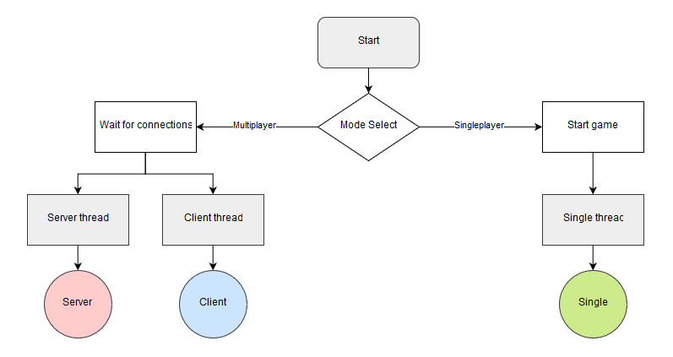
How it works?

Slide 28
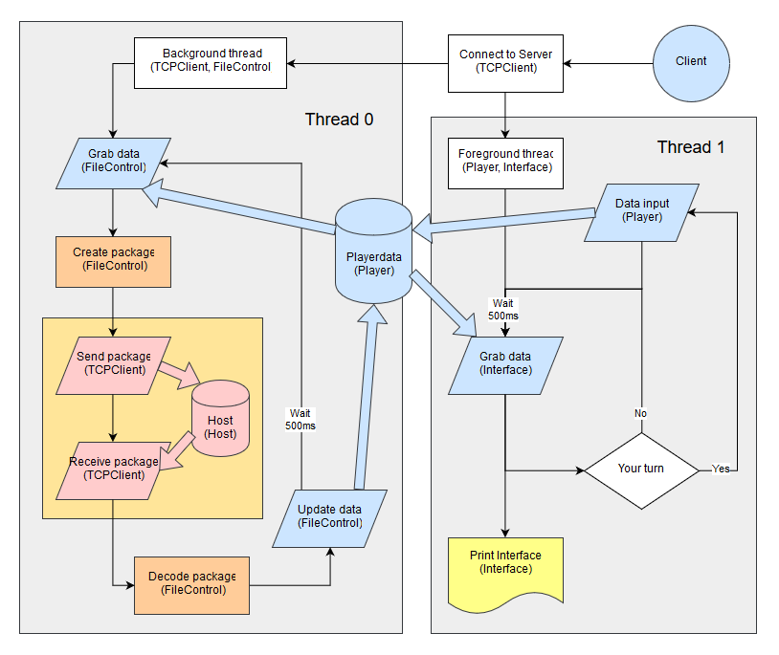
How it works?

Slide 29
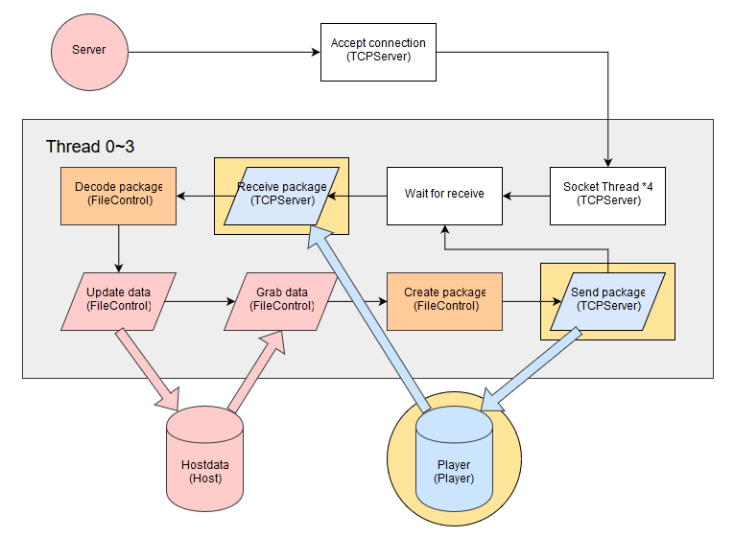
How it works?

Slide 30
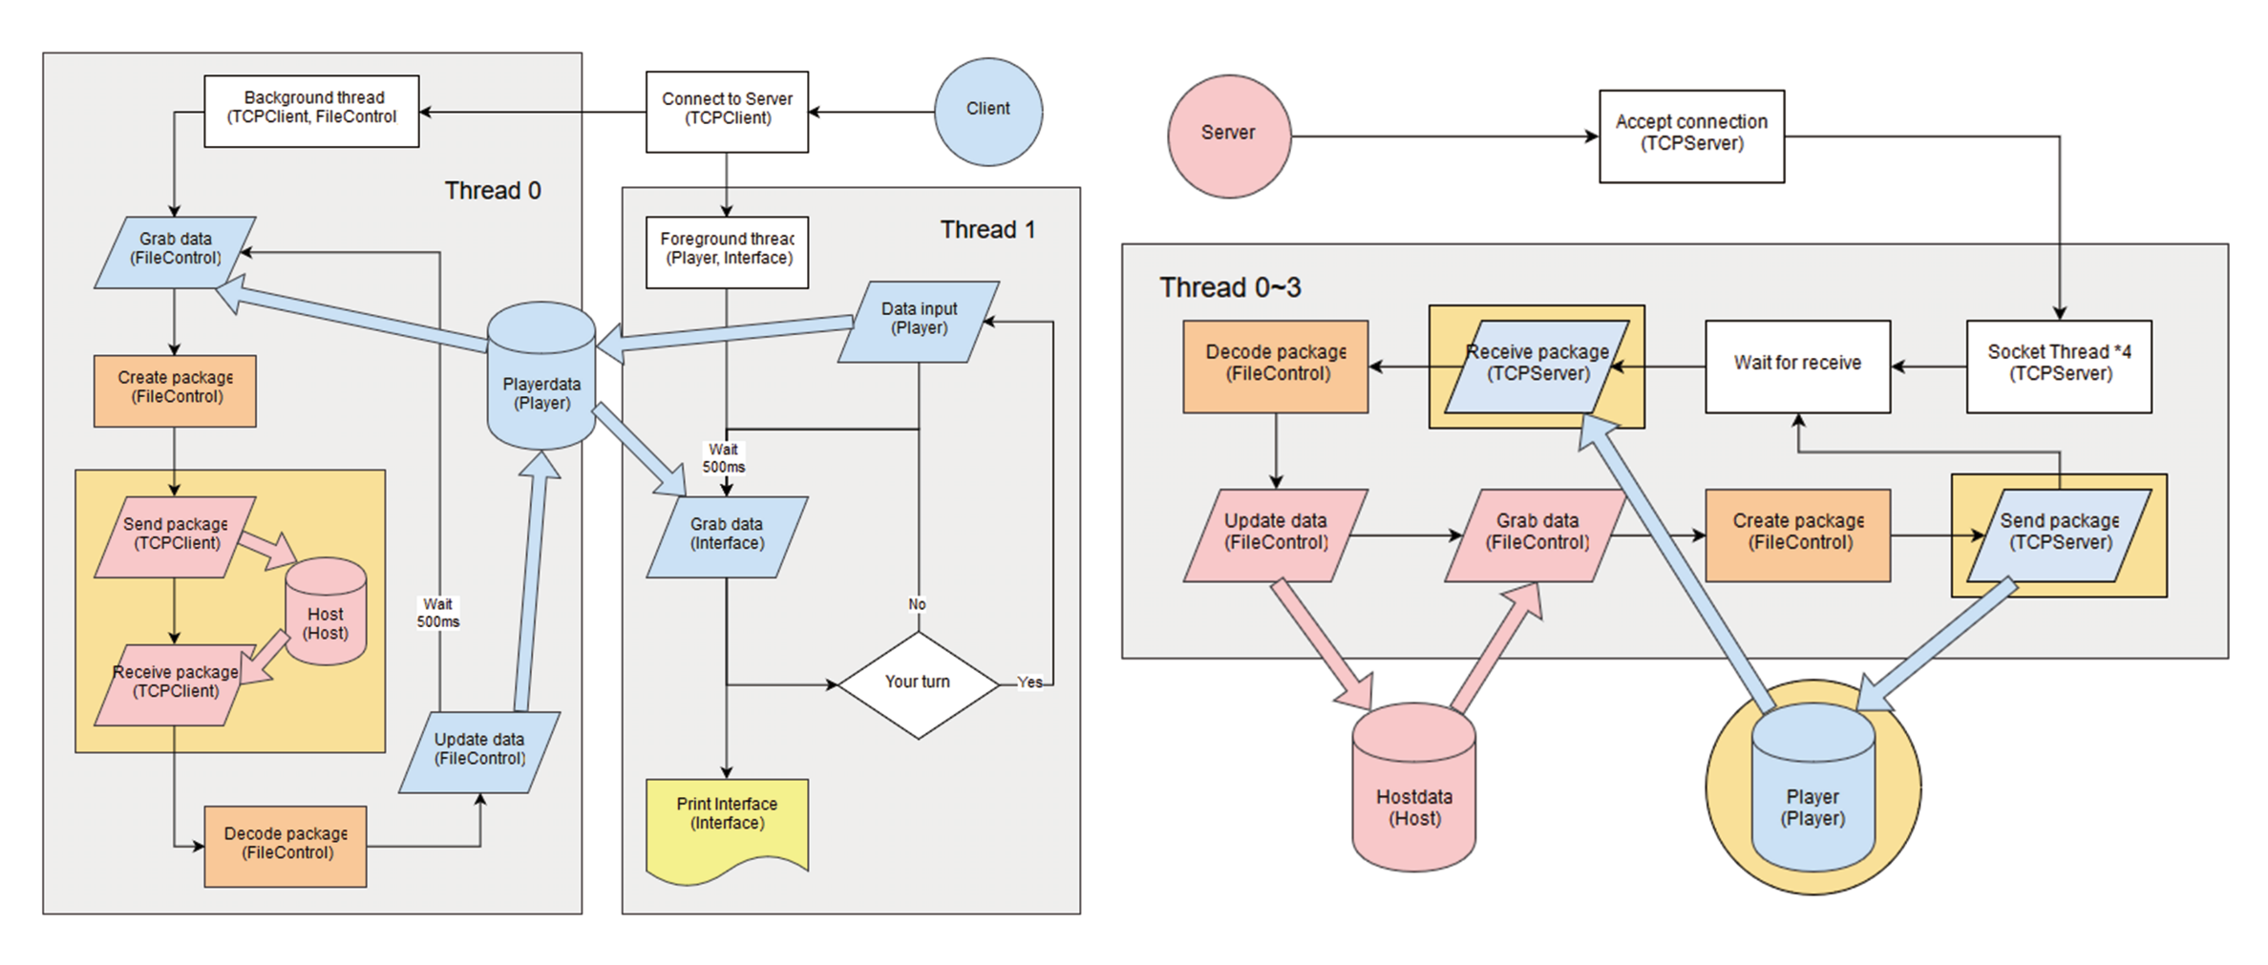
How it works?

Slide 31
Server
四個執行緒輪流存取Host 如何共同存取不衝突？ ＞使用執行緒互斥鎖解決
從收到的訊息更新牌桌資訊 如何知道現在遊戲進行到什麼程度？ ＞使用Statement Code

Slide 32
Client
四個玩家互相輪替 要如何知道輪到自己喊牌／出牌？ ＞一樣判斷Statement Code
遊戲執行過程需要很多計算 如何減少Server的運算負擔？ ＞讓Client去判斷輸入是否合法

Slide 33
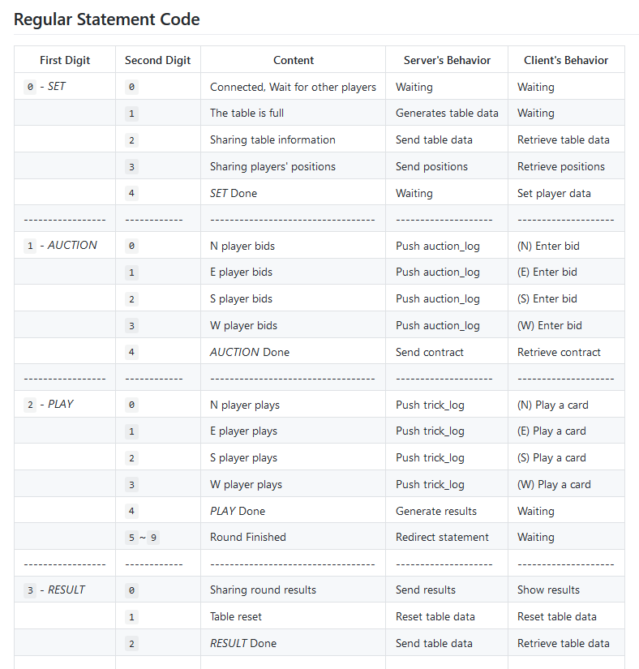
Statement Code
Statement Code
是Host／Player共有的資訊
代表現在遊戲進行的階段
還有哪位玩家應該進行動作
Server負責更新與轉換
讓Client可以跟上進度

Slide 34
DEMO

Slide 35


We use GitHub!
為了便於整合專案開發進度，
我們用GitHub做版本控制
一切都是開放原始碼，
所有人都能夠知道我們的開發內容
以及用到的檔案與資料（包含這份PPT）
專案網址：https://github.com/NerovaRiuzGX/OOPBridge

Slide 36
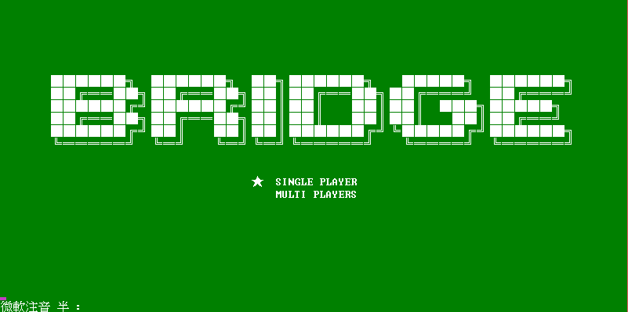
DEMO!

Slide 37
Future?

Slide 38
Future: Single player, with AI
未來要試著把單人遊戲實作出來 ＞因為橋牌套路複雜， 又要求隊友的默契與配合度 增加了AI的撰寫難度
考慮配合機器學習增強AI

Slide 39
Future: Windows Application (GUI)
等到了解視窗程式與作業系統後， 可以試著用Windows視窗程式實作 ＞架構更複雜，需要更多經驗知識
發展一套可以互動的圖形介面

Slide 40

Future: Be another BBO!
目前網路上已經有線上橋牌遊戲，
我們的目標是有一天能夠向它看齊
製作出一套可以推向國際的遊戲！

Slide 41
感謝名單
吳俊興老師、劉則明老師 解答關於伺服器運作架構與多執行緒作業的問題
第五組 卞正冠，第一組 黃宬瑋、莊博翔同學 不時的討論與幫助測試、Debug
還有通宵為程式碼燃燒奮鬥的組員 沒有共同的努力，不會有今日的成果

Slide 42
End.
Thank you for your listening!

